Slide 1
0528 高醫-心統會議 會後資料整理
訓練頁面流程 DEMO
訓練流程所需資料（以手機版頁面 - 台南地震為例）
註冊資料確認

Slide 2
訓練頁面流程 DEMO
網頁版
https://xd.adobe.com/view/4d311676-022e-43c9-8920-492bc43aee26-1862/
手機版
https://xd.adobe.com/view/9744311b-97a1-46ac-aeb7-47edcacf091e-c217/

Slide 3
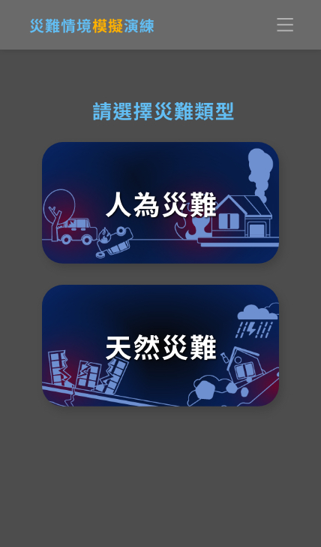
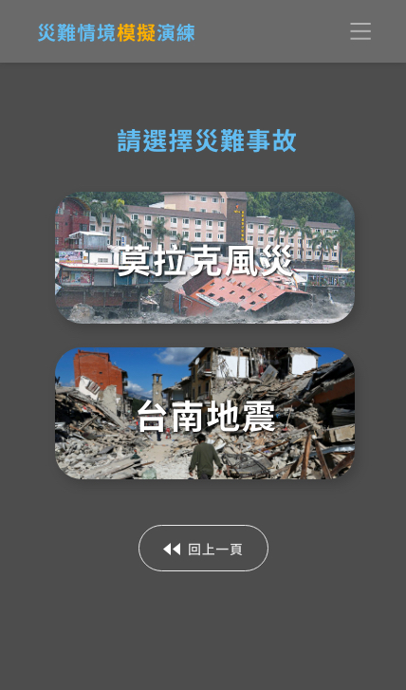
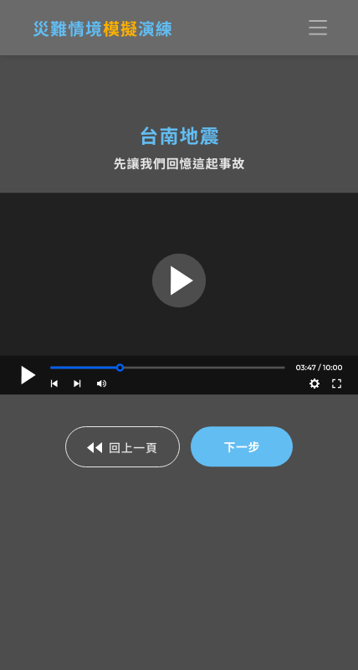
訓練流程所需資料（以手機版頁面 - 台南地震為例）
1. 選擇災難類型
2. 選擇災難事故
3. 觀看影片：需提供影片

Slide 4
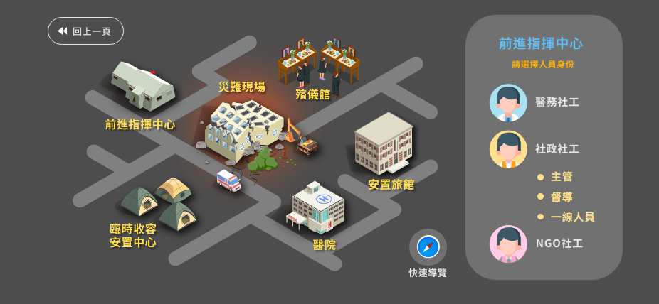
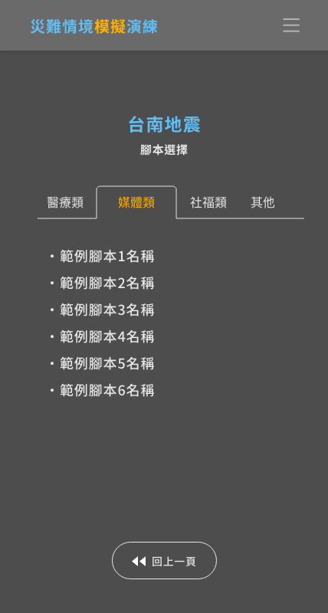
訓練流程所需資料（以手機版頁面 - 台南地震為例）
5. 選擇腳本類型及腳本
需提供：
腳本類型、腳本名稱
4. 選擇地點及人員（各災難所需地點及人員資料已提供）

Slide 5
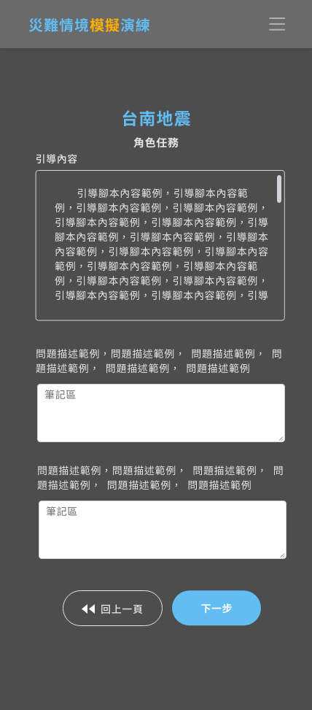
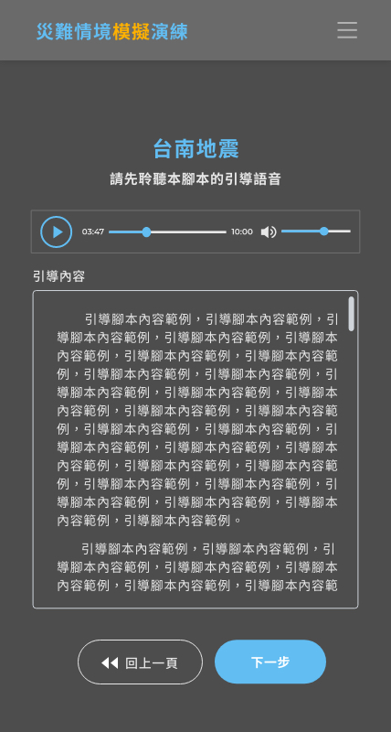
訓練流程所需資料（以手機版頁面 - 台南地震為例）
6. 聆聽引導語音及觀看內容
需提供：
引導語音、 引導內容
7. 角色任務進行
需提供：
問題內容

Slide 6
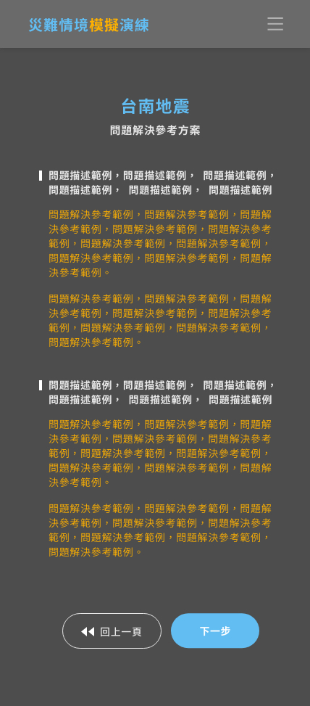
訓練流程所需資料（以手機版頁面 - 台南地震為例）
7. 觀看參考解決方案
需提供：
方案解決參考內容

Slide 7
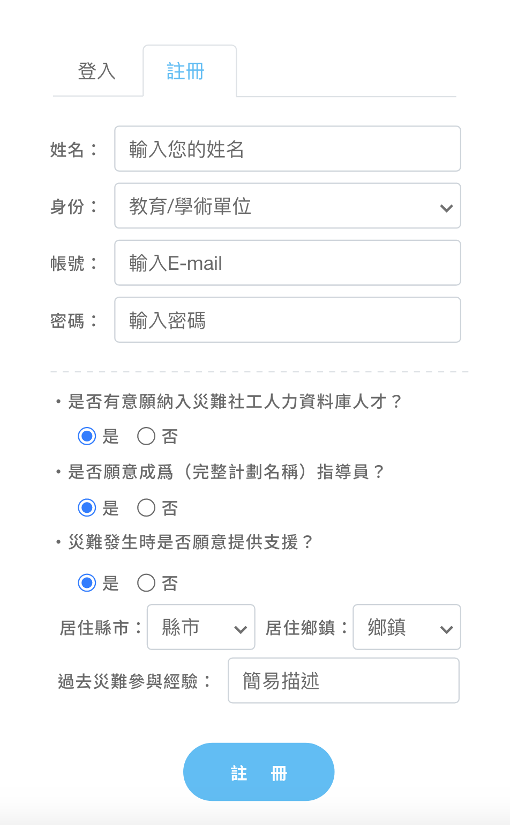
註冊資料確認
1.
人才資料庫
需依序選擇「是」，才會開啟後續問題
2.
3.

Slide 8
1.情境腳本：災難類型、災難事件（沉浸式影片）、災難應變社工人力動員路徑圖、腳本（導引語音）
2.角色分配：角色扮演、任務分派、指導語、問題導引
3.回饋評估：學習反思、成效評估
模擬演練
網頁架構
1.災難類型
2.災難事件
3.災難應變路徑圖（研究成果建議）
4.表單工具／資訊平台
使用說明手冊
災難社工指引

Slide 9
註冊資料確認
人才資料庫
需依序選擇「是」，才會開啟後續問題
新增房間代碼
1.
2.
3.
4.
新增手機號碼
Notes:
把受試者拉到同一群組/房間中，送出答案後可以共享腳本/筆記

Slide 10
前測

Slide 13
影片修改中
Notes:
影片腳本修改中

Slide 14
八大類：
腳本細目：

Slide 15
八大類 | 人力動員方式 | 一戶一社工 | 跨縣市社工支援 | 收容安置 | 物資管理(含善款) | 媒體應對 | 罹難者遺體善後與家屬陪伴 | 公私協力
細目 | 體系系統 | 醫院社工部門運作模式 | 大規模災區縣市認養的社工支援 | 宗教場所 | 縣市層級的大型物資收放與管理分配據點 | 緊急應變時期(VIP人物、特殊身分受災對象) | 災難現場 | 應變時期：醫院與地方政府社工 非營利組織與醫院、非營利組織與地方政府社工
 | 機構群組 | 地方政府社工單位運作模式 | 受災區特定服務據點的支援(臨時收容安置據點、物資募集管理存放據點) | 社區學校 | 縣市社福中心民眾主動捐贈物資 | 臨時收容安置時期(VIP人物、特殊身分受災對象) | 醫院 | 臨時收容安置時期：非營利組織與地方政府社工
 | 主管指派 | 地方政府社政部門特殊受災群體的服務模式 | 受災區特定機構或服務場所(醫院、殯葬單位) | 社區活動中心 | 學校或社區活動中心物資收放與管理分配據點 | 例行媒體服務 | 殯儀館
 | 社工個人主動 |  |  | 營區
 |  |  |  | 安置旅館

Slide 16
腳本將於修正後，進行
語音的錄製。
「身為公部門的社工，在臺南地震發生當下
被主管委派到醫院急診室門口，進行傷患的
個人基本資料之登記與回報，同時間醫院湧
入大量的媒體記者以及SNG車，要求採訪拍
攝，考量到傷患的隱私倫理議題，又擔心破
壞公部門與媒體的關係，不知如何回應較爲
適當。」

Slide 17
預計會有3題學習重點：
1.如果您是故事中的社政社工，您面臨什麼問題？
2.您當下會有什麼樣的感受與想法？
3.您對面對的問題有什麼樣的解決方法？
下一步需鎖定到xx秒後才可繼續

Slide 18
腳本與回應分享
把受試者拉到同一群組/房間中，送出答案後可以共享腳本/筆記，以利後續的討論進行。

Slide 19
參考指引需待核心小組進行
，預計將於8月完成。

Slide 20
後測

